Slide 1
افزایش کارایی و امنیت نظامی از طریق ادغام هوش مصنوعی
در چشم انداز به سرعت در حال تحول دفاع و امنیت، هوش مصنوعی به عنوان یک فناوری متحول کننده ظاهر شده است و فرصت های بی سابقه ای را برای نیروهای نظامی در سراسر جهان ارائه می دهد. هدف این کنفرانس جامع، بررسی ادغام هوش مصنوعی در ابزارها و سیستم‌های مختلف نظامی، با تمرکز بر پتانسیل آن برای ایجاد انقلابی در دفاع، امنیت و کارایی عملیاتی است.
کیاوش حیدری کاهکش و محمدرضا زیلابی

Slide 2
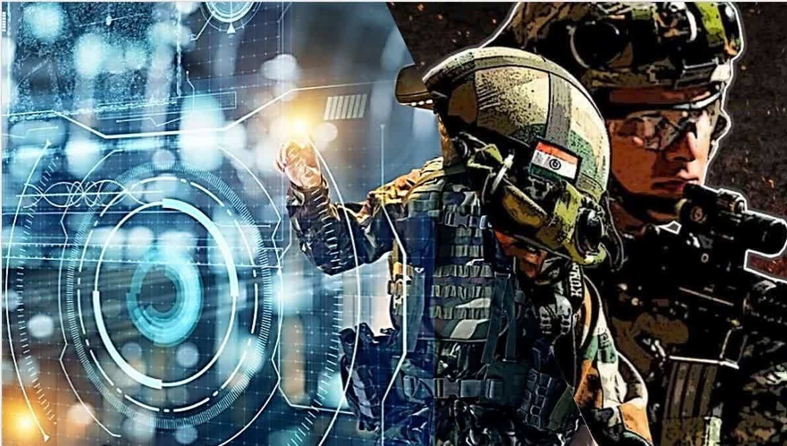

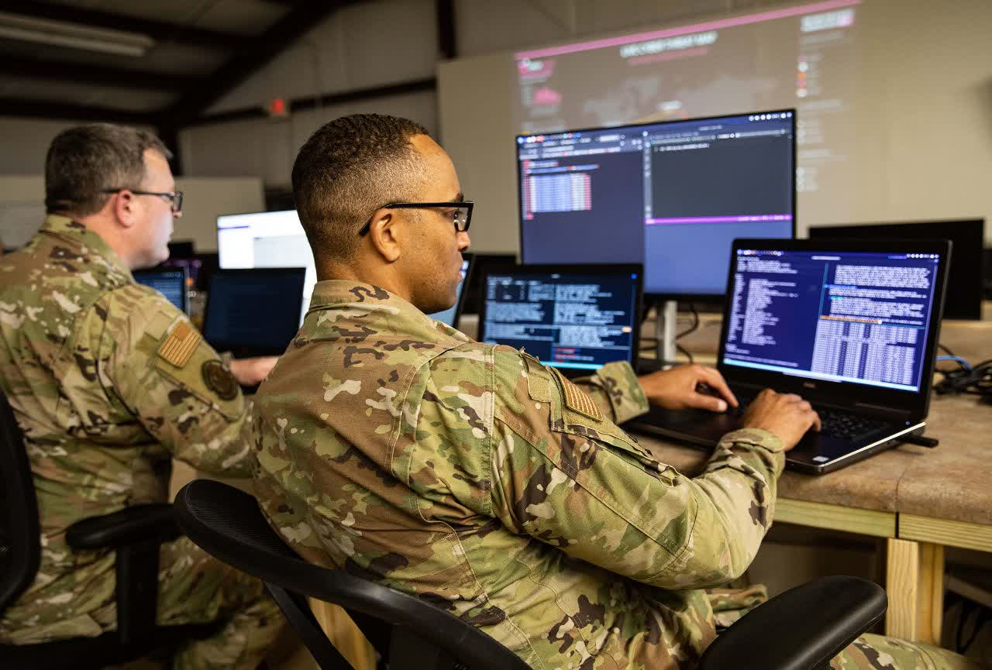
هوش مصنوعی و بهبود تصمیم‌گیری
الگوریتم‌های هوش مصنوعی قادر به تجزیه و تحلیل حجم عظیم داده‌ها از منابع مختلف هستند. این ویژگی فرماندهان نظامی را قادر به اتخاذ تصمیمات منطقی و سریع می‌کند. همچنین مدل‌های هوش مصنوعی پیش‌بینی‌گر مبتنی بر تحلیل داده‌ها نیز می‌توانند تهدیدهای احتمالی را ارزیابی کنند.
علاوه بر این، برنامه‌ریزی برای پاسخ‌گویی بهتر و بهینه‌سازی تخصیص منابع در سناریوهای نظامی پیچیده نیز از دیگر مزایای ادغام این فناوری با حوزه یاد شده است.
هوش مصنوعی و سیستم‌های خودکار
هوش مصنوعی می‌تواند در توسعه سیستم‌های نظامی خودکار از جمله تجهیزات هوایی بدون سرنشین (پهپادها) و خودروهای زمینی مورد استفاده قرار گیرد. این سیستم‌ها با استفاده از فناوری هوش مصنوعی می‌توانند مأموریت‌های اطلاعاتی، نظارتی و عملیاتی را بدون نیاز به حضور مستقیم نیروهای نظامی انجام دهند و همین امر، سبب کاهش تلفات و تهدیدات جانی برای سربازان و بهبود قابلیت‌های تاکتیکی در میدان نبرد می‌شود.
هوش مصنوعی و امنیت سایبری
راهکارهای امنیتی مبتنی بر هوش مصنوعی می‌توانند دفاع‌های نظامی را در برابر حملات سایبری تقویت کنند. زیرساخت‌های حیاتی کشورها، همواره یکی از اهداف اصلی دشمنان در تقابل‌های نظامی محسوب می‌شوند و الگوریتم‌های هوش مصنوعی می‌توانند تهدیدهای سایبری را به صورت آنلاین، خنثی کنند. این امر، سبب بهبود محسوس فرایندهای حفاظت از زیرساخت‌های حیاتی، داده‌های حساس و شبکه‌های ارتباطی می‌شود.

Slide 3
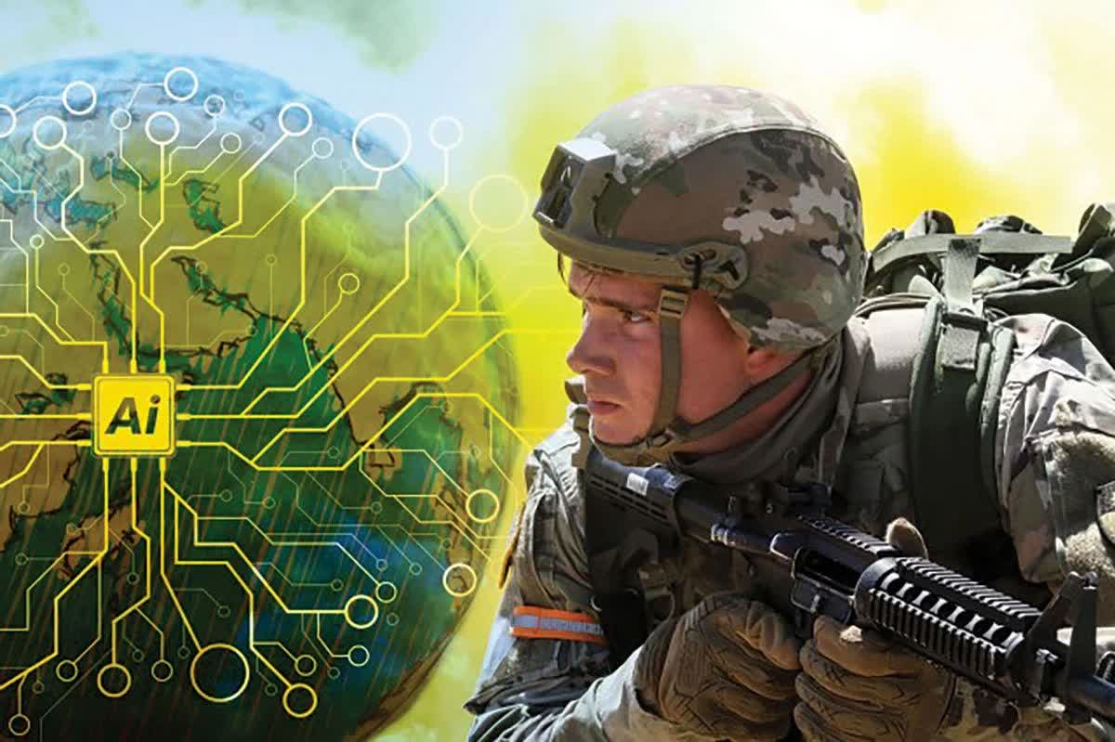
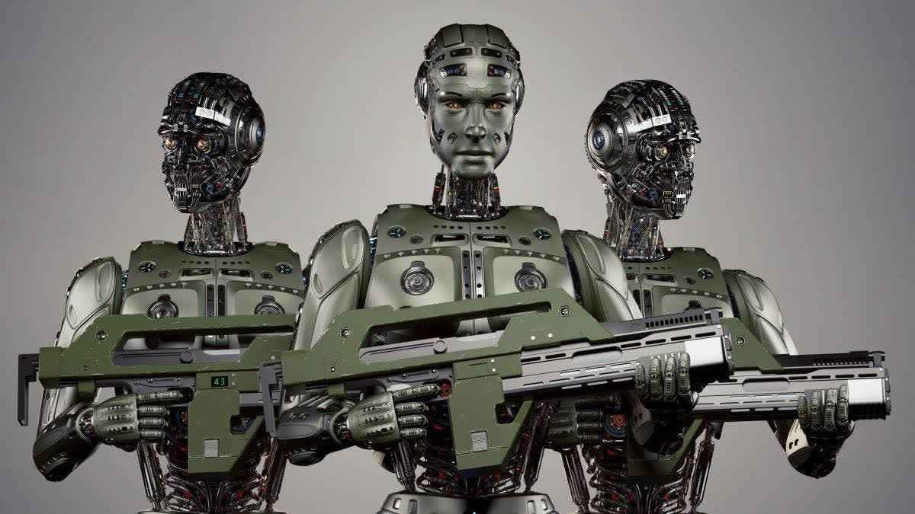
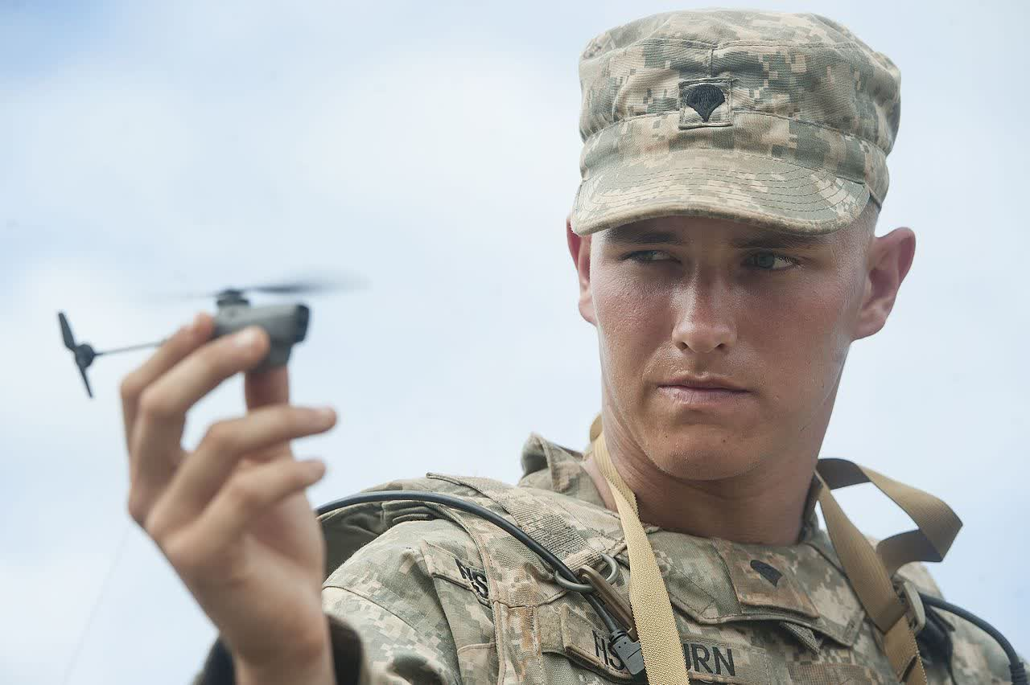
هوش مصنوعی و شبیه‌سازی و آموزش
شبیه‌سازهای مبتنی بر هوش مصنوعی، قادر به ارائه محیط‌های آموزشی واقع‌گرایانه‌ای برای تربیت پرسنل نظامی هستند.
این قابلیت، نیروهای نظامی را قادر به تمرین اجرای سناریوهای پیچیده و افزایش آمادگی در میدان نبرد می‌کند. چنین امکانی، علاوه بر مزایای یاد شده، سبب کاهش هزینه‌ها و خطرات موجود برای پرسنل نظامی می‌شود.
هوش مصنوعی و سیستم‌های هوش مصنوعی و ملاحظات اخلاقی
به عقیده بسیاری از صاحب‌نظران اخلاق، استفاده از هوش مصنوعی در حوزه عملیات نظامی، پرسش‌های اخلاقی ژرفی را به همراه دارد. توسعه سیستم‌های تسلیحاتی خودکار که قادر به تصمیم‌گیری‌های مستقل و کشنده هستند، مسائل اخلاقی پیچیده‌ای را مطرح می‌کند و نگرانی‌ها درباره پاسخگویی به این تصمیمات را ایجاد می‌کند. به عقیده متخصصان، تداوم این فرایند، سبب بروز معضلات فراوان در خصوص پاسخگویی به اقدامات نظامی می‌شود.
هوش مصنوعی و دیدگاه تبعیض‌آمیز
آموزش الگوریتم‌های هوش مصنوعی نظامی، با استفاده از داده‌های تبعیض‌آمیز موجود، می‌تواند منجر به نتایج تبعیض‌آمیز در هدف‌گیری و تصمیم‌گیری‌های این فناوری در میدان نبرد شود. به عقیده طیف گسترده‌ای ز کارشناسان، این تبعیض‌ها می‌تواند منازعات موجود را تشدید کرده و باعث نقض حقوق بشر در جریان نبردهای نظامی شود.

Slide 4
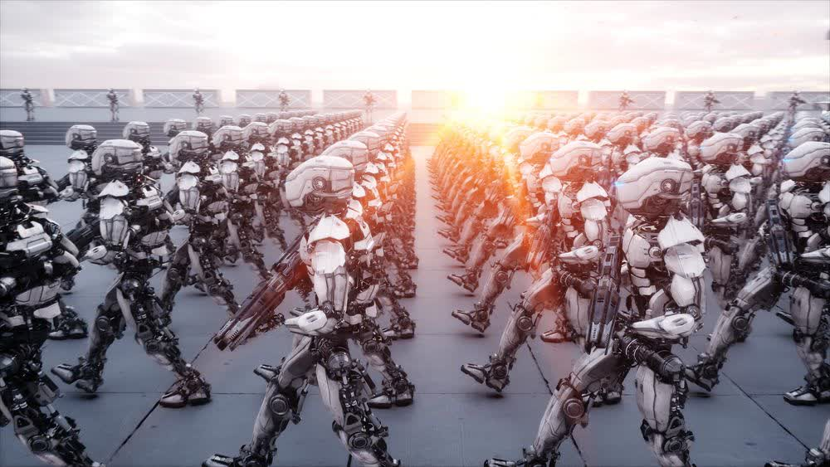
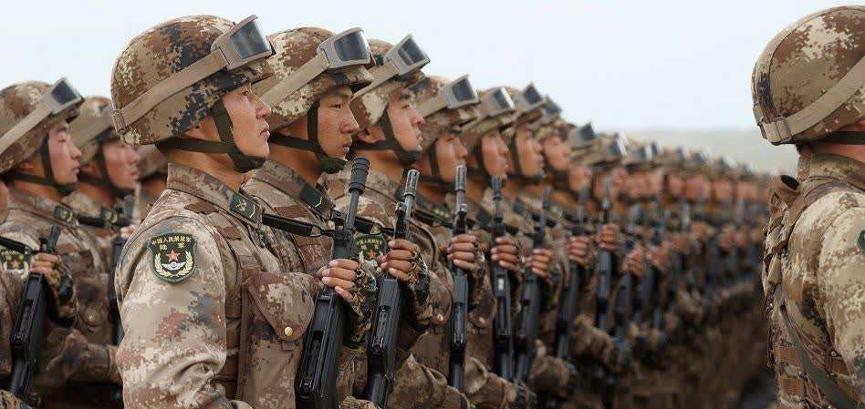
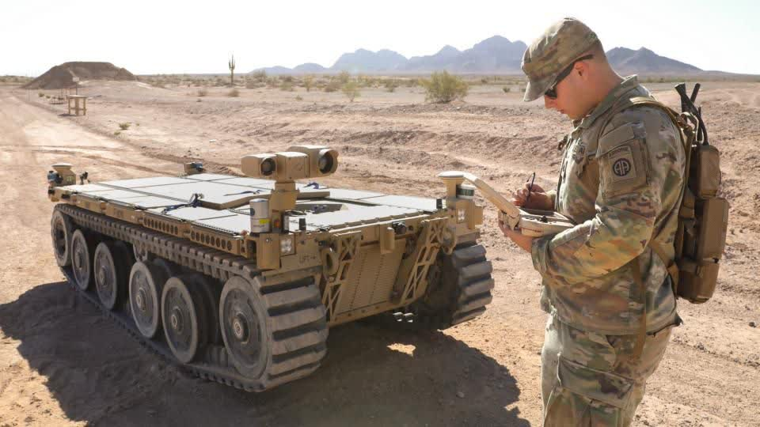
هوش مصنوعی و شبیه‌سازی وهوش مصنوعی و خطر هک شدن آموزش
سیستم‌های نظامی مبتنی بر هوش مصنوعی، نسبت به حملات سایبری و عملیات نفوذ دیجیتال، آسیب‌پذیر هستند. از همین روی، هک این سامانه‌ها می‌تواند فعالیتشان را از کنترل خارج کند. بنابراین، سامانه‌های هوش مصنوعی، هدفی کلیدی برای عملیات نظامی دشمنان در جنگ، محسوب می‌شوند. خارج شدن ابزار نظامی مبتنی بر این فناوری، می‌توانند سبب بروز خسارات جبران ناپذیر به نیروهای مسلح و امنیت ملی کشورها شود.
هوش مصنوعی و آغاز یک مسابقه تسلیحاتی
آغاز روند جدی ادغام هوش مصنوعی در حوزه نظامی، می‌تواند منجر به شروع یک مسابقه تسلیحاتی جدید در مقیاس جهانی شود.
در چنین شرایطی، کشورها سعی می‌کنند تا قابلیت‌های نظامی مبتنی بر این فناوری را به منظور حفظ مزیت و قدرت خود، توسعه دهند. این روند می‌تواند منجر به عدم پایداری روابط بین‌المللی شود و احتمال بروز مناقشات را افزایش دهد.
تدوین چارچوب اخلاقی
دولت‌ها و سازمان‌های بین‌المللی باید چارچوب‌های اخلاقی روشنی برای توسعه و استفاده از هوش مصنوعی در حوزه عملیات نظامی ایجاد کنند. این چارچوب‌ها باید بر کنترل انسانی، شفافیت و پاسخ‌گویی در راه‌اندازی سیستم‌های هوش مصنوعی، متمرکز باشند.

Slide 5
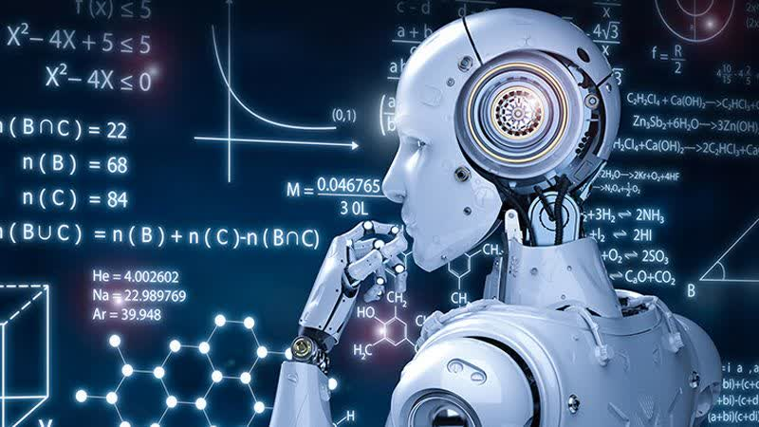
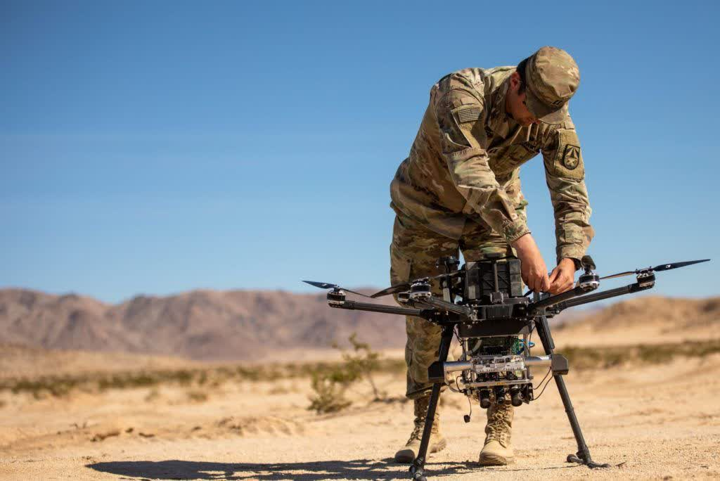
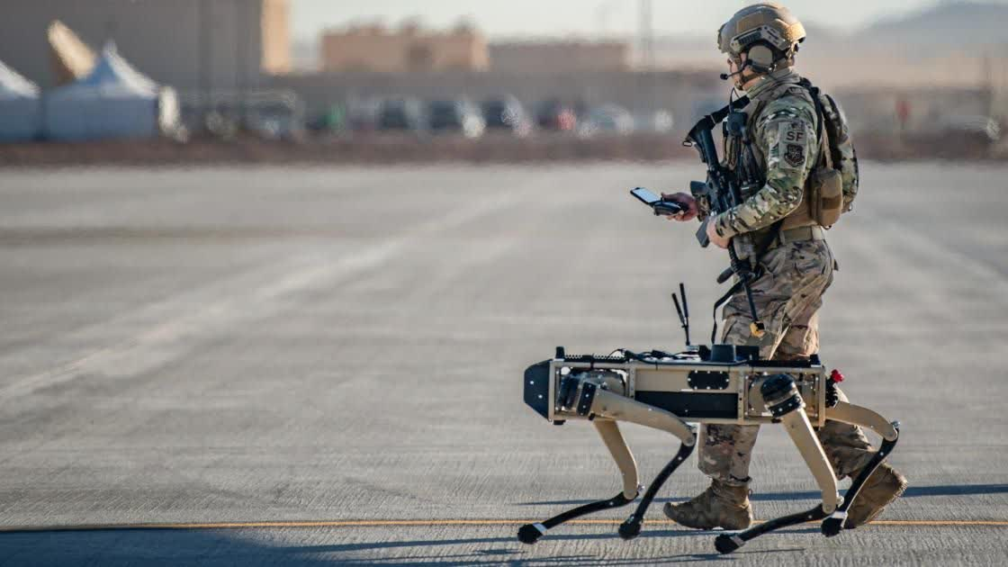
هوش مصنوعی و مدیریت لجستیک و زنجیره تأمین
هوش مصنوعی می‌تواند مدیریت لجستیک و زنجیره تأمین را در عملیات نظامی بهبود ببخشد. قابلیت‌های برجسته‌ای چون تجزیه و تحلیل اطلاعات، پیش‌بینی مبتنی بر داده و بهینه‌سازی هوش مصنوعی، می‌توانند تحویل به‌موقع منابع را تضمین کرده، هزینه‌ها را کاهش داده و کارایی عملیاتی را بهبود بخشند. بی شک این امر، می‌توانند تأثیر مثبت محسوسی بر افزایش توفیق عملیات نظامی داشته باشد.
هوش مصنوعی و فقدان کنترل انسانی
راه‌اندازی سیستم‌های نظامی مبتنی بر هوش مصنوعی که کاملاً خودکار هستند، سبب بروز چالشی جدی در مسئله کنترل انسان بر عملکرد این فناوری در میدان نبرد می‌شود. این امر، به صورت بالقوه امکان بروز مشکلاتی چون کشتار غیرنظامیان و خطای شناختی ماشین را سبب می‌شود.
تنظیم‌گری و همکاری بین‌المللی
تلاش‌های جهانی برای افزایش همکاری بین کشورها جهت تنظیم‌گری استفاده از هوش مصنوعی در حوزه نظامی، امری ضروری است. توافق‌نامه‌های چندجانبه می‌توانند استانداردها و محدودیت‌ها برای توسعه و استفاده از سیستم‌های سلاح خودکار تعیین کرده و تهدیدات موجود را کاهش دهد.

Slide 6
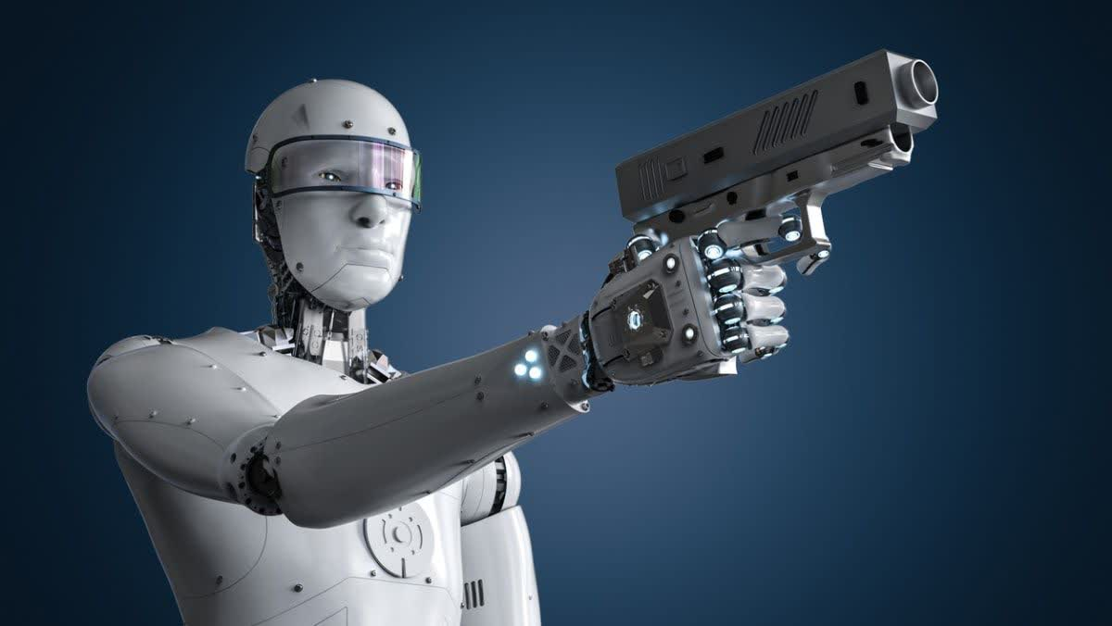
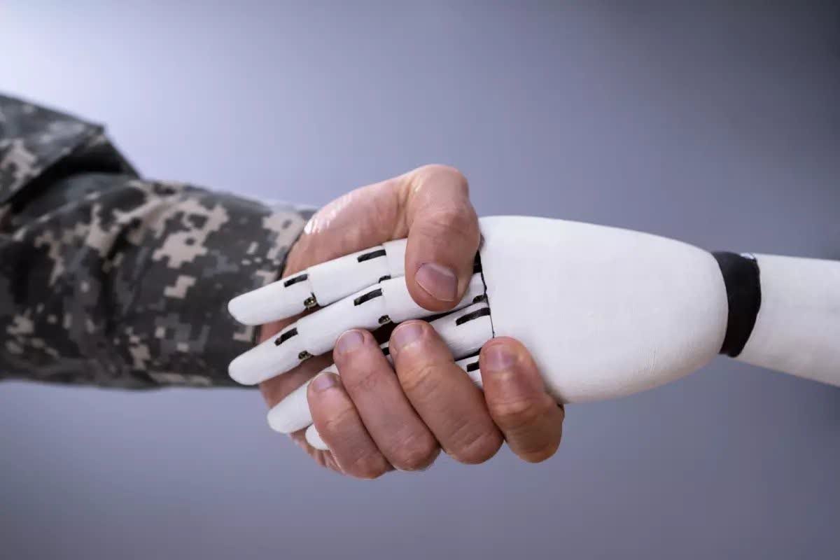
ترویج توسعه مسئولانه هوش مصنوعی
سازمان‌های نظامی باید توسعه مسئولانه و تست فناوری‌های مبتنی بر هوش مصنوعی را در اولویت‌های خود قرار دهند. فرآیندهای آزمایش، بازرسی و تأیید سخت‌گیرانه این فناوری، می‌تواند به شناسایی و بهبود سوگیری و آسیب‌پذیری‌های موجود، کمک کند.
همکاری انسان و هوش مصنوعی
تأکید بر همکاری انسان و هوش مصنوعی به جای خودکارسازی کامل تجهیزات، می‌تواند سبب تضمین کاهش تهدیدات این حوزه شود. به زعم بسیاری از متخصصان، حضور اپراتور و رعایت ملاحظات اخلاقی از سوی عامل انسانی، به عنوان بخشی از فرایند تصمیم‌گیری نظامی، تا حدود زیادی چالش‌های این فناوری را کاهش می‌دهد.

Slide 7
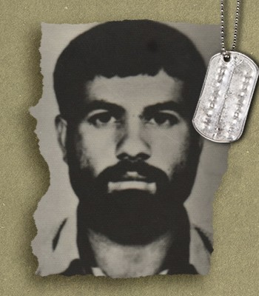
زندگی نامه
شهید احمدرضا مولوی وردنجانی فرزند علیداد در روز یکم فروردین ماه سال ۱۳۳۸ دیده به جهان گشود و در دوران سخت جنگ تحمیلی در جبهه‌های حق علیه باطل حضور یافت.
این جوان رشید در تاریخ نهم شهریور ماه سال ۱۳۶۱ به درجه رفیع شهادت نائل آمد و مزارش در قطعه یک گلزار شهدای اهواز در کنار دیگر مردان آسمانی زیارتگاه عاشقان است.
شهید احمدرضا مولوی وردنجانی در سن ۲۳ سالگی در سوسنگرد شهرستان دشت‌آزادگان به شهادت رسید و نام خود را در دفتر ۲۳ هزار شهید گلگون کفن استان خوزستان ثبت کرد.
وصیت نامه
حمد و سپاس خداوندی را که به ما توفیق این را داد که در راه او و برای اوقدم برداریم و درود و سلام به یگانه باقی مانده ی آسمان ولایت و امامت ولی عصر (عج)و نائب بر حق امام امت و درود وسلام یر رزمندگان جبهه ی حق علیه باطل و درود سلام به ارواح پاک شهدا و مجروحین و معلولین و خانواده های شهدا. انسان خواه ناخواه می میرد وحساب و کتاب برایش است پس چه خوب است بهترین راه را انتخاب کند که همان راه حسین است. این را بدانید که به فرموده ی پیامبر (ص)کسی که نماز نمی خواند مسلمان نیست.پس بیائید و تصمیم بگیریم خدارا شکر کنیم.امیدواریم که خداوند مارا به راه راست هدایت فرماید.
شهید احمدرضا مولوی وردنجانی

Slide 8
پایان
کیاوش حیدری کاهکش و محمدرضا زیلابی
عدنان بوعذار

